Slide 1

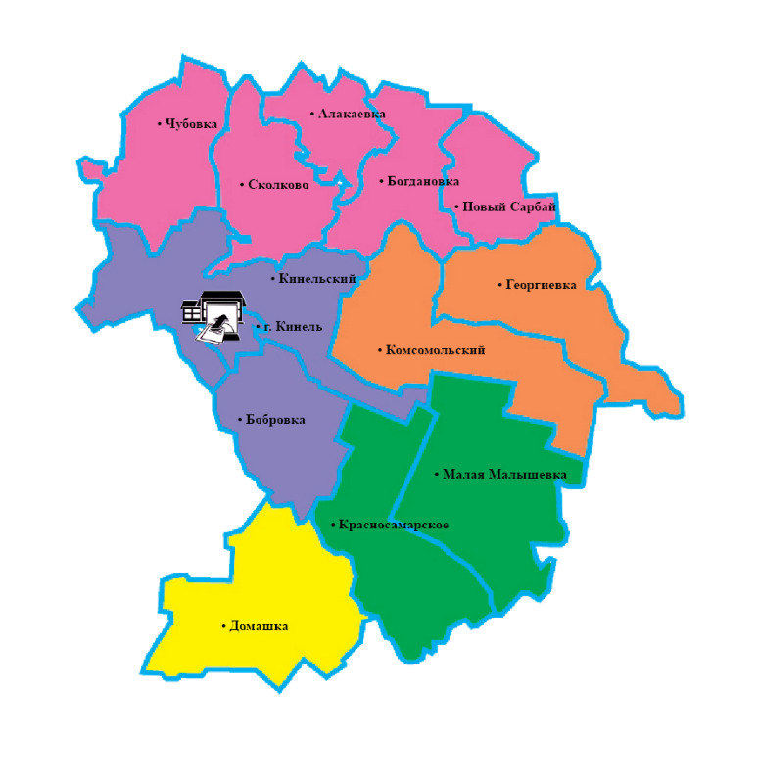

Муниципальный район Кинельский
Проект бюджета на 2026 год и на плановый период 2027 и 2028 годов

Slide 2


Муниципальный район Кинельский
Бюджет
Доходы
бюджета
2026 г.– 798 239,9 тыс. руб.
2027 г.– 562 207,9 тыс. руб.
2028 г.– 508 203,1 тыс. руб.

Slide 3
Муниципальный район Кинельский
Бюджет
Расходы
бюджета
2026 г.– 836 463,2 тыс. руб.
2027 г.– 567 864,5 тыс. руб.
2028 г.– 511 359,8 тыс. руб.

Slide 4
Муниципальный район Кинельский
Бюджет
Дефицит
бюджета
2026 г.– 38 223,3 тыс. руб.
2027 г.– 5 656,6 тыс. руб.
2028 г.– 3 156,7 тыс. руб.

Slide 5
Муниципальный район Кинельский
Налоговые и неналоговые доходы бюджета
Собственные доходы бюджета | 469 696,2 тыс. руб.
Общий объем доходов | 798 239,9 тыс. руб.

Slide 6
Муниципальный район Кинельский
Суммарная доля бюджетных вложений по основным направлениям:
0,09%
Социальная сфера –
362 122,2 тыс. руб.;
ЖКХ – 204 851,1 тыс. руб.;
Поддержка сельского хозяйства – 737,0 тыс. руб.;
Охрана окружающей среды –
34 049,4 тыс. руб.
43,3%
24,5%
4,1%

